Slide 1
Business Edition 6000
設計・サイジングポイント 2016
シスコシステムズ合同会社 コラボレーションアーキテクチャ事業
テクニカルソリューションズアーキテクト
岩岸 優希
2016年4月

Slide 2
アジェンダ
UC プラットフォームおさらい
Business Edition 6000S
Collaboration Virtual Machine Placement Tool

Slide 3
UC プラットフォームおさらい

Slide 4
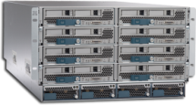



オンプレミス プラットフォームの選択肢
3種類のアプローチとトレードオフ
保証された性能が必要
BE6000/7000を購入しない/できない
BEおよびTRC以外のハードウェアが
必要な場合
全商談の約80%を占める
パッケージ化された Collaborationソリューション
TRC
(Tested Reference Configurations)
Specベース
BE6000S
BE6000M
BE6000H
BE7000M
BE7000H
固定構成 UCS
一定水準の性能を
備えるUCS
一定水準の性能を
備えるサードパーティ
150ユーザ未満 1000ユーザ未満 主に5000ユーザ程度
etc.
etc.
“ターンキー IT
/ アプライアンス”
-ライク
More
保証された性能と
シンプルさ
More
“従来型 IT”
-ライク
投資対効果を最大化する
自由度
More

Slide 5

Cisco Business Edition ポートフォリオ
共通
Collaboration ソフトウェア| ライセンス体系 | 管理ツール | シームレスな移行
Cisco Business Edition 7000 ファミリー
Cisco Business Edition 6000 ファミリー
大規模
BE7000H
1000+ ユーザ
3000+ デバイス
8～10 アプリ
大規模の
音声/IPテレフォニー、
ビデオ会議
コンタクトセンター、
サードパーティーアプリ
大規模
BE7000M
1000+ ユーザ
3000+ デバイス
4～6 アプリ
大規模の
音声/IPテレフォニー、
コンタクトセンター、
サードパーティーアプリ
中規模
BE6000H
1000 ユーザ
2500 デバイス
8+1 アプリ
中規模の
音声/IPテレフォニー、
ビデオ会議
コンタクトセンター、
サードパーティーアプリ
オンプレミス形態モデルの選択肢
ベーシックなIPテレフォニーからCollaborationへ
中規模
BE6000M
1000 ユーザ
1200 デバイス
4+1 アプリ
中規模の
音声/IPテレフォニー、
コンタクトセンター、
サードパーティーアプリ
小規模
BE6000S
150 ユーザ
300 デバイス
主要UCアプリ限定
小規模の
音声/IPテレフォニー、
P2Pのビデオ通話
Different Capacities
0-75 75-150 150-225 225-300 300-800 1000-2500 3000-5000+
お客様 ユーザ規模 (“スイートスポット”)

Slide 6





















Cisco Business Edition ポートフォリオ (続)
ビデオ会議
プロビジョニング
管理
Cisco Prime™ Collaboration
呼制御
Cisco® Unified CM
メッセージング
Cisco Unity® Connection
IM &
プレゼンス
Cisco
Jabber®
ページング
Cisco
Paging
Server
アテンダント
コンソール
Cisco
Unified AC
コンタクト
センター
Cisco Unified CCX
緊急通報
サービス
Cisco Emergency Responder
コントロール
Cisco TelePresence® Conductor
メディア処理
Cisco TelePresence Server
スケジュール
Cisco TelePresence Management Suite
録画とストリーム
*Cisco TelePresence Content Server
(Q2CY15)
Collaboration Edge
Cisco Expressway/ TelePresence
VCS
仮想化
ソフトウェア
Cisco Unified Communications
Virtualization Hypervisor
BE6000M
Cisco UCS® C220 M4S
ラックマウントサーバ
(4 アプリケーション+ 管理,
1000ユーザ, 1200 デバイス)
BE6000H
Cisco UCS® C220 M4S
ラックマウントサーバ
(8 アプリケーション + 管理,
1000 ユーザ, 2500 デバイス)
BE7000M
Cisco UCS® C240 M4S2
ラックマウントサーバ
(増設によって自由に
ユーザ/デバイス追加可)
BE7000H
Cisco UCS® C240 M4SX
ラックマウントサーバ
(増設によって自由に
ユーザ/デバイス追加可)
BE6000S
Cisco ISR 2921V搭載
Cisco UCS® E160D M2
ダブルワイド ブレードサーバ
(主要UCアプリ限定,
150ユーザ, 300デバイス)
  出荷時のアプリケーションやバージョンは下記リリースノートや“Preload Summary”を参照
  www.cisco.com/go/be6000 または www.cisco.com/go/be7000
  ハードウェア設定確認および変更方法: (ストリップサイズ, Read Aheadポリシー, ライトキャッシュポリシー)
  http://www.cisco.com/c/en/us/td/docs/voice_ip_comm/cucm/virtual/CUCM_BK_CF3D71B4_00_cucm_virtual_servers.html

Slide 7

BE6000/7000の電源ユニット
BE6000Mは電源ユニットが1つのみ搭載されています（冗長化なし）
  電源の冗長化を行う場合(推奨)は下記型番で電源ユニットを1つ追加してください：
  別途電源ケーブルも必要です
BE6000H, BE7000M, BE7000Hは標準で電源ユニットが2つ搭載されて出荷されます。

Slide 8




エントリーレベルのプラットフォーム
CME
BE6000S
BE6000M and BE6000H
全てのCollaboration
全てのUC
ビデオ会議
ビデオ会議録画
Collaboration Edge
コンタクトセンター
エントリーレベル UC
音声 & Jabber
P2P ビデオ
ページング
音声
<150 ユーザ
<1000 ユーザ
小売店
支店・営業所
SP
マネージド
中堅中小企業
Cisco IOS
Virtualization Architecture(UCM/VCS)
＊サポート電話機に注意

Slide 9
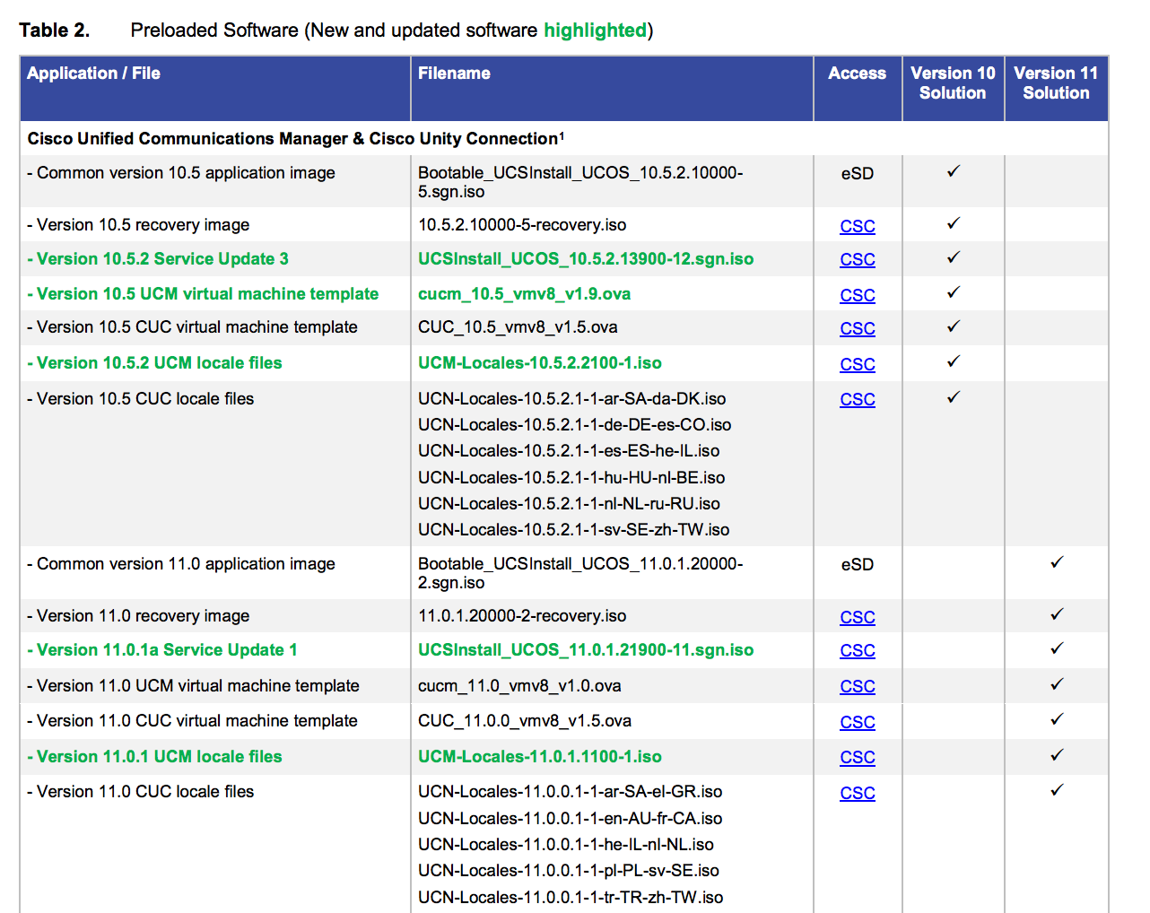
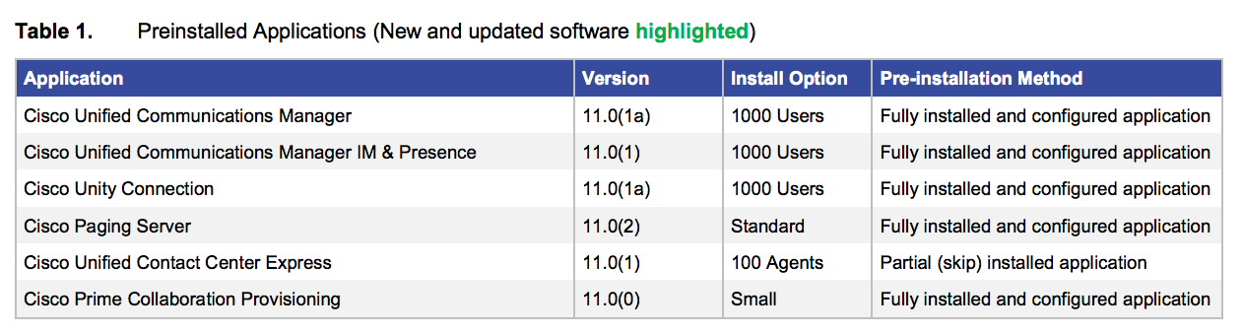
Business Edition Software Preload Summaries
Business Editionシリーズに出荷時に搭載されるソフトウェア群
下記ドキュメントに記載されています
  Release Notes (リリースノート)
  Preload Summaries
    BE6000/7000のRelease Notes リンクがあるページ内から辿れます
    BE6000 http://www.cisco.com/c/en/us/support/unified-communications/business-edition-6000/products-release-notes-list.html
    BE7000 http://www.cisco.com/c/en/us/support/unified-communications/business-edition-7000/products-release-notes-list.html
各ドキュメント日付に注意してください。
（これから購入する場合は最新のものをご覧ください。）
BE6000M/H K9 Software load 10X/11X-05 (from March 01, 2016)

Slide 10





BE6000S: 構成の選択肢
or
“3+Management” 配置モデル
2015年9月よりサポート開始
(CUC シングルインボックスまたはIMAP のいずれか, ただしBE6000S上の仮想マシンの搭載可能数が減少)
PCP Small VM
1vCPU
UCM 1K ユーザVM
2vCPU
CUC 1K ユーザSIB/IMAP VM
2vCPU
“Latency Sensitivity”(待ち時間感度) 有効
いずれかを選択:
IM&P 1vcpu
Paging 1vcpu
または
“4+Management” 配置モデル
BE6000S販売開始以来の構成
(CUC シングルインボックス、IMAP
のいずれもサポートなし)
PCP Small VM
1vCPU
UCM 1K ユーザ VM
2vCPU
CUC 1K ユーザ VM
1vCPU
“Latency
Sensitivity” 有効
IM&P 1K ユーザ VM
1vCPU
Paging
1KユーザVM
1vCPU
pCore 1
pCore 2
pCore 3
pCore 4
pCore 5
pCore 6
PagingとIM&Pのどちらか一方の搭載をあきらめる代わりにCUCのvCPU数を増やし、シングルインボックスまたはIMAPの機能が利用可能
UCS E160D M2
ISR 2921-V

Slide 11
BE6000S 電源オン
Step 1 Verify that power is connected and that the power button LED is orange.
Step 2 Push the server power button and verify that it changes to green
Step 3 Watch the boot process on the monitor
http://www.cisco.com/c/en/us/support/unified-communications/business-edition-6000/products-installation-guides-list.html
Installation Guide for Cisco Business Edition 6000S

Slide 12
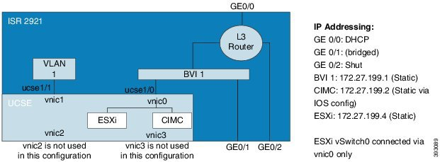
Business Edition 6000s Default 構成
http://www.cisco.com/c/en/us/support/unified-communications/business-edition-6000/products-installation-guides-list.html
Installation Guide for Cisco Business Edition 6000S

Slide 13
Collaboration Virtual Machine Placement Tool

Slide 14
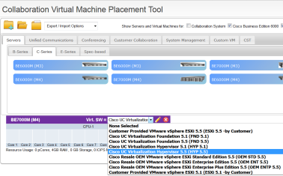
ハードウェアのサイジング
Collaboration Virtualization “Docwiki”
  www.cisco.com/go/uc-virtualized
  CSR 11.0 に関する内容の追加および更新
Collaboration Virtual Machine Placement Tool
  www.cisco.com/go/vmpt
  Giving you what you asked for…
    ハイパーバイザーの選択(HYP, FNDなどのバンドルライセンス、OEMライセンス、標準ライセンス)
    CST (Colloboration Sizing Tool) のXMLファイルのインポート
    CCW との統合 (Experimental)
  アップデート：
    自動保存
    CSR 11.0 および10.6 バージョンへの対応
    すべての新しいTRC または BE サーバ
    Unity ConnectionおよびExpresswayの新しいサイジングルールへの対応

Slide 15
Collaboration Virtual Machine Placement Tool (VMPT)
VMPTの各バージョン毎の新機能はReadmeをご覧ください：
Readme for Cisco Collaboration Virtual Machine Placement Tool
http://docwiki.cisco.com/wiki/Readme_for_Cisco_Collaboration_Virtual_Machine_Placement_Tool
推奨ブラウザ
  Internet Explorer 8以降 Firefox 18以降 Chrome Safari 5以降
  動作しない場合：手動更新、キャッシュクリア、ブラウザ再起動など
CCW(Cisco Commerce Workspace)へのインポートに関する留意事項
  原則としてサーバのハードウェアに関する構成がCCWにインポートされます。UCアプリケーションやライセンスについては現時点ではインポートされません。
  また、ハードウェアについても一部CCWの構成から削除される場合がありますが、その場合は手動で必要なものを追加してください。
  VMware vSphereの型番はサブスクリプション期間が1年のものが自動的に選択されます。（例: VMW-VS5-ST-1A=) 必要があれば手動で適切な型番を選択しなおしてください。

Slide 16
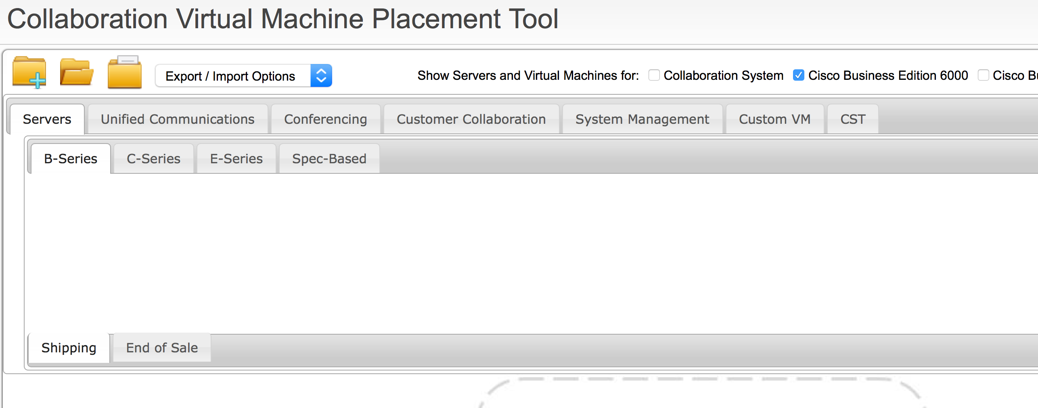
Collaboration Virtual Machine Placement Tool
- Show Servers and Virtual Machines for
BE6000を選択
Collaboration System（TRC）をアンチェック

Slide 17
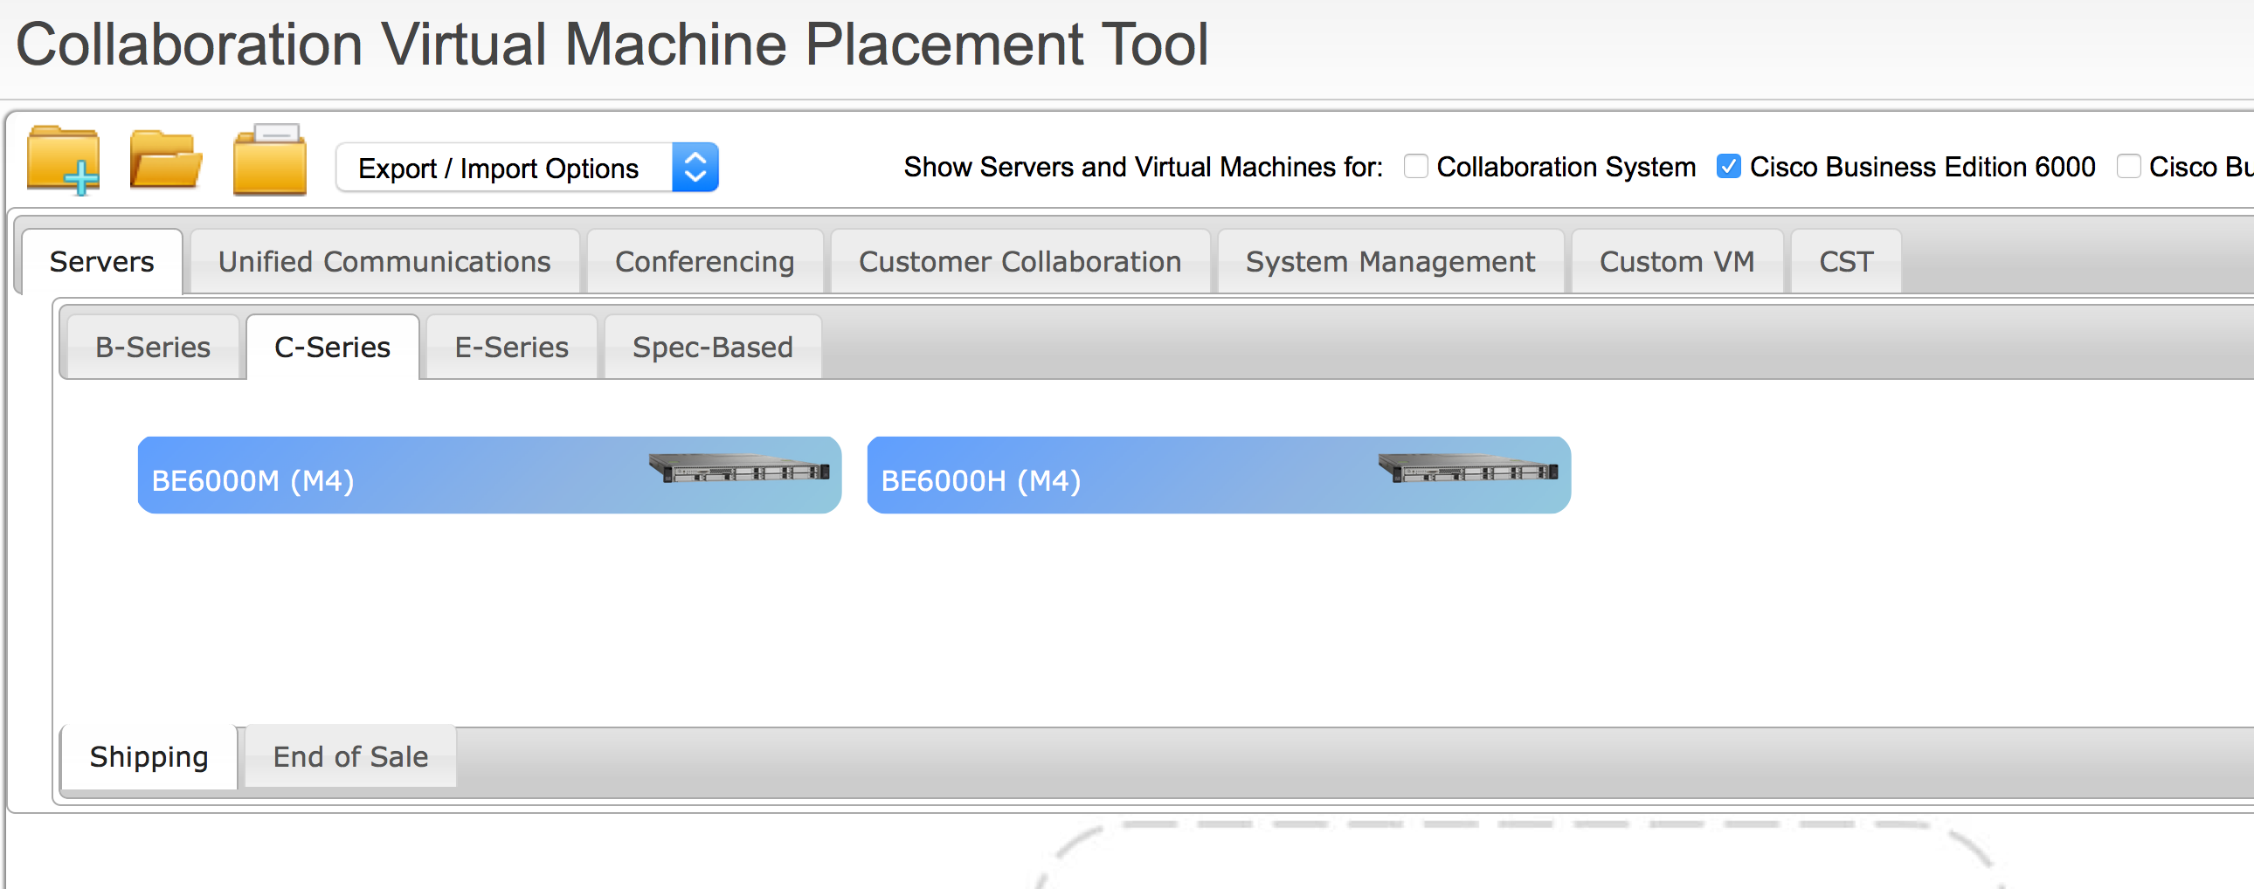
Collaboration Virtual Machine Placement Tool
- Servers : プラットフォーム選択
C-Seriesを選択
BE6000M / BE6000H 利用時

Slide 18
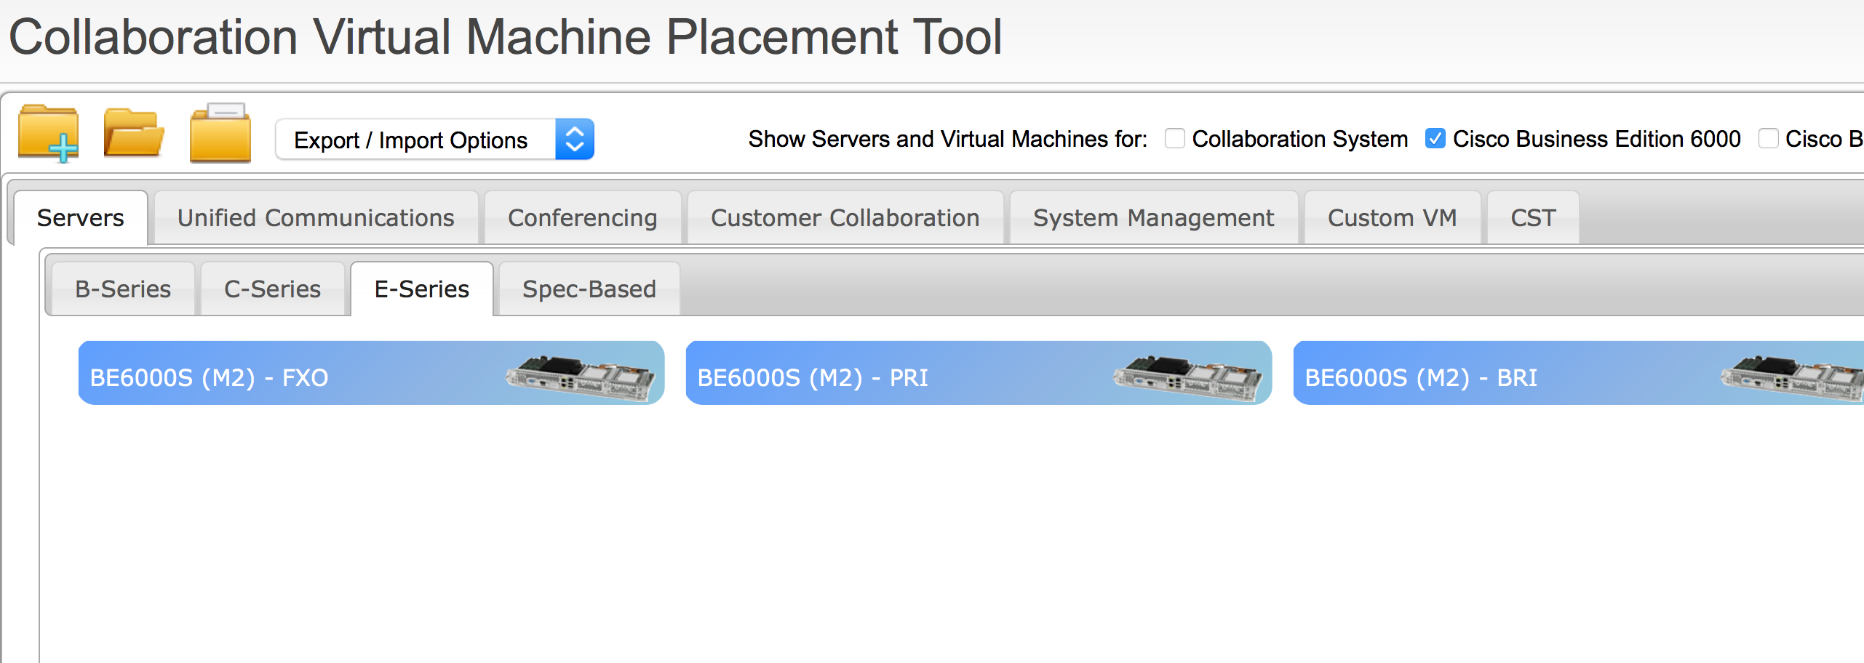
Collaboration Virtual Machine Placement Tool
- Servers : プラットフォーム選択
E-Seriesを選択
BE6000S 利用時

Slide 19
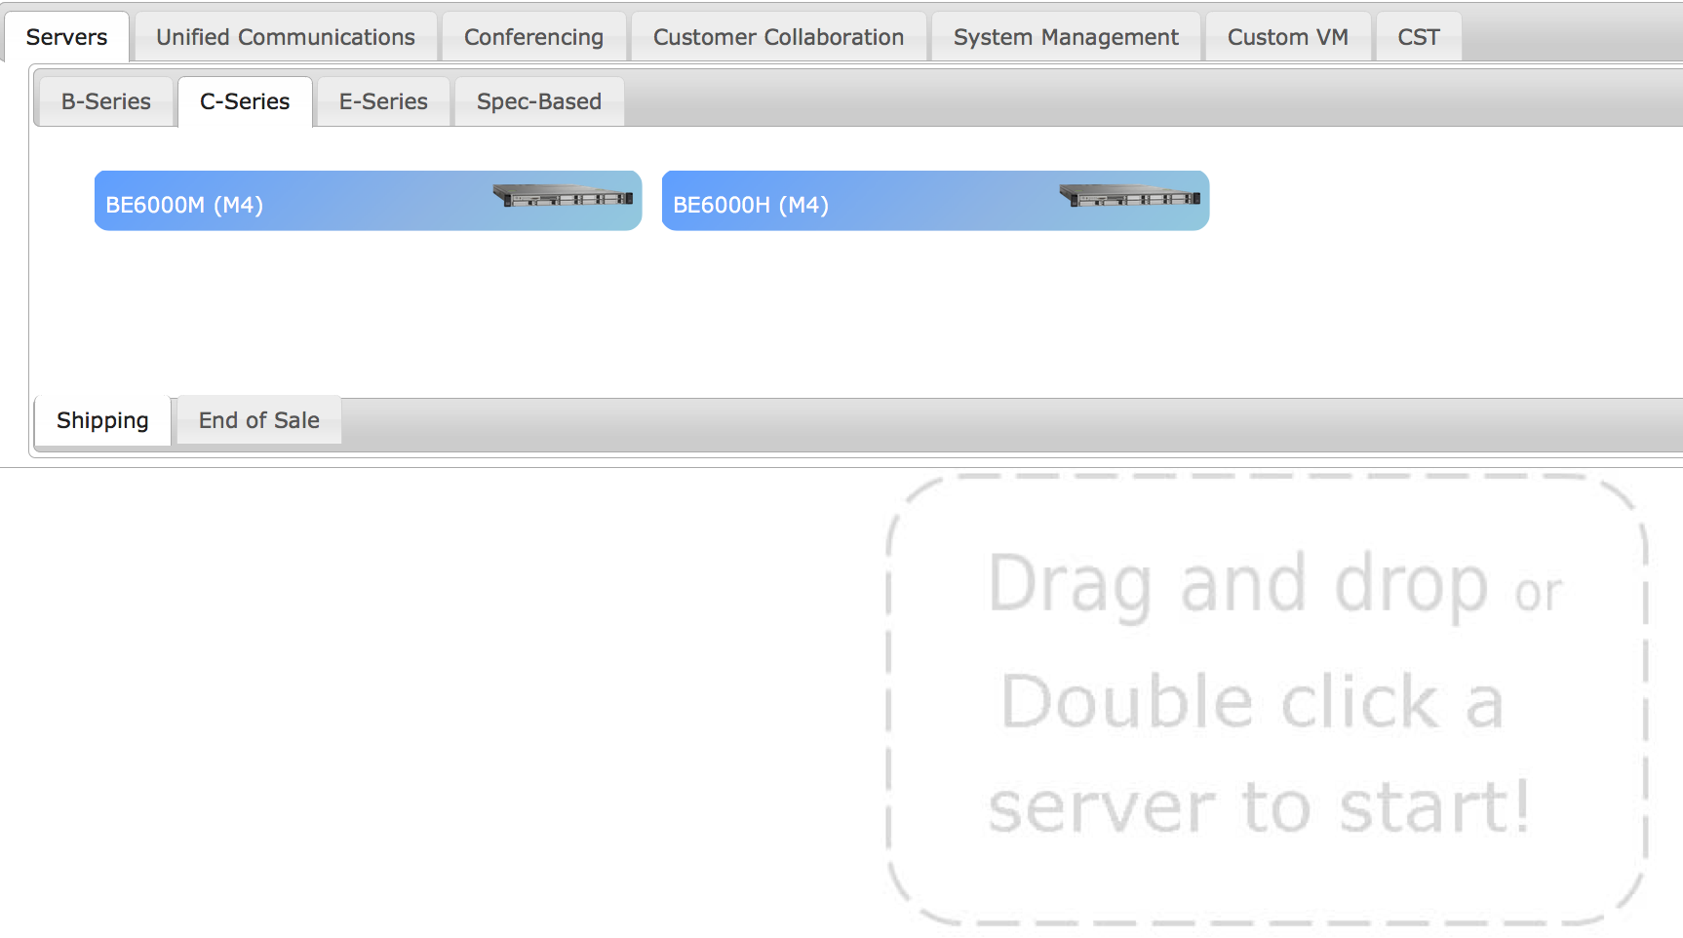
Collaboration Virtual Machine Placement Tool
- Servers : プラットフォーム選択
サーバをダブルクリック

Slide 20
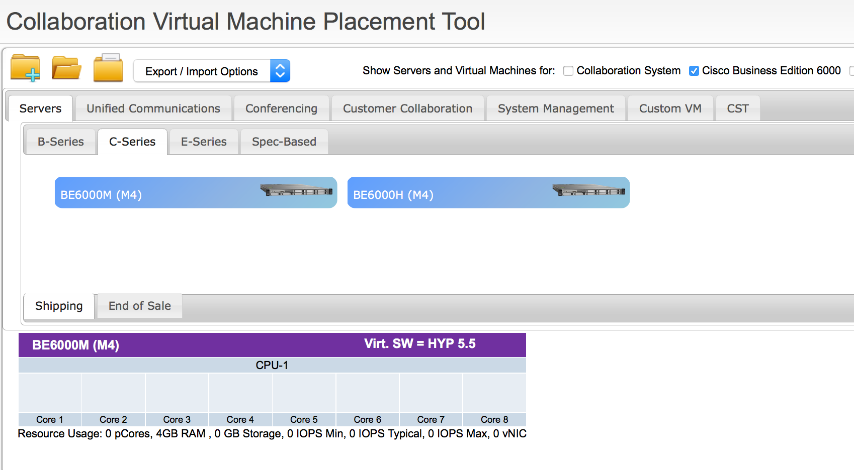
Collaboration Virtual Machine Placement Tool
- Servers : プラットフォーム選択
選択したプラットフォームが表示

Slide 21
Collaboration Virtual Machine Placement Tool
- Servers : プラットフォーム選択
選択したプラットフォームが表示

Slide 22
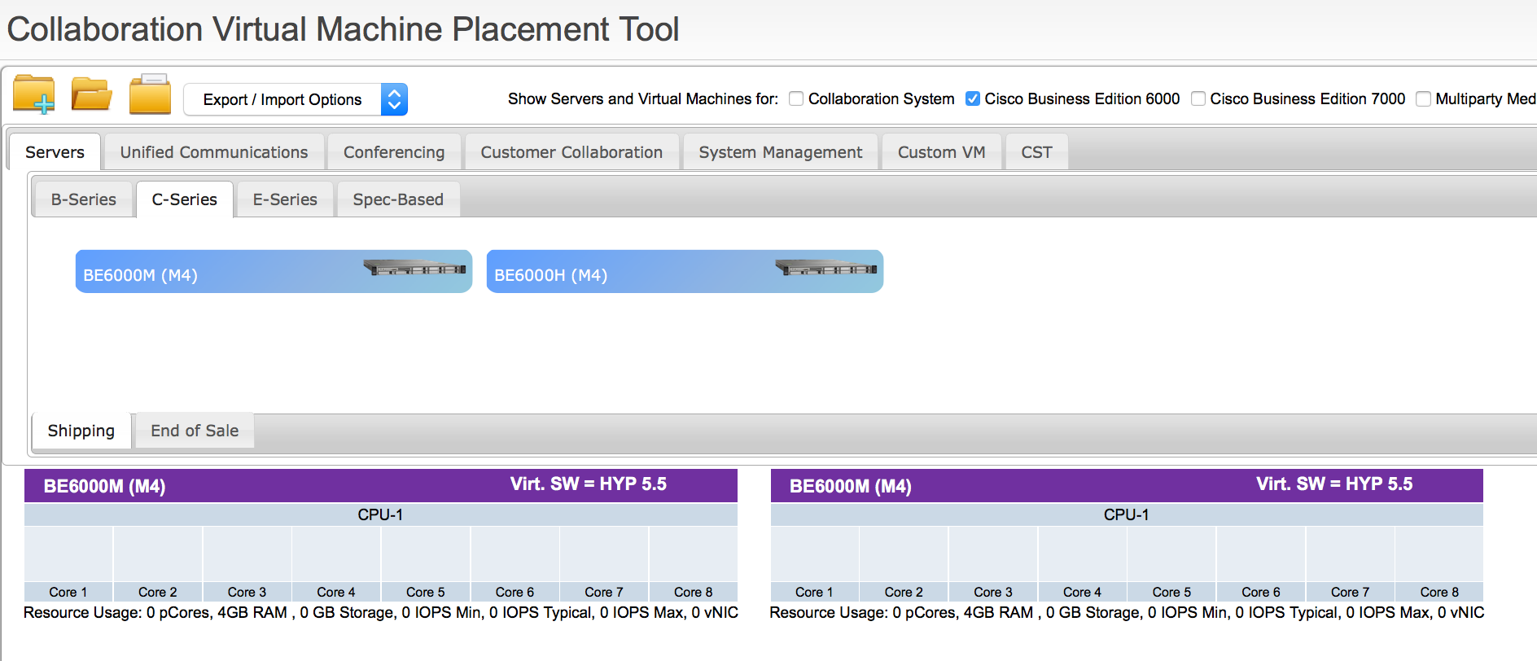
Collaboration Virtual Machine Placement Tool
- Servers : プラットフォーム選択
複数サーバを選択可能

Slide 23
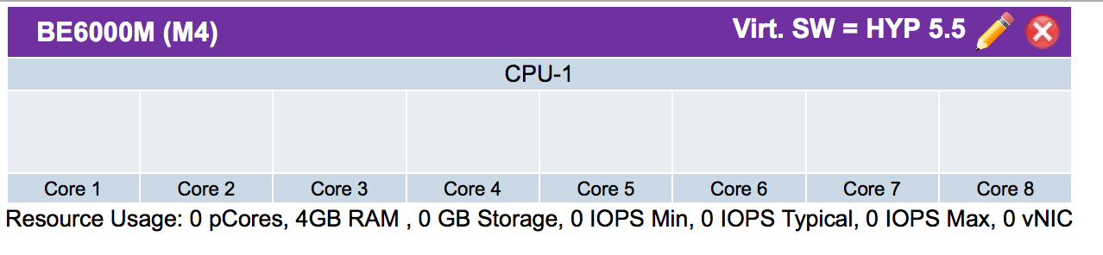
Collaboration Virtual Machine Placement Tool
- Virt.SW : Hypervisor 選択
Virt.SWをマウスオーバー

Slide 24
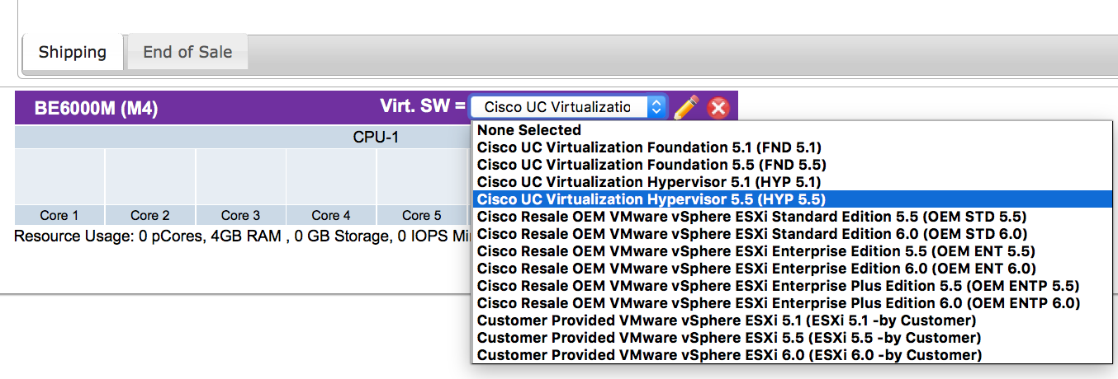
Collaboration Virtual Machine Placement Tool
- Virt.SW : Hypervisor 選択

Slide 25
仮想化ソフトウェアの選択
どのライセンスが適切なのか？
Docwiki: : http://docwiki.cisco.com/wiki/Unified_Communications_VMware_Requirements#License_Comparison
Partner Community : https://communities.cisco.com/thread/55726
属性 | Cisco UC Virt. Hypervisor 5.5 | Cisco UC Virt. Foundation 5.5 | Cisco TelePresence Virtualization Software 5.5 | VMware vSphere ESXi 5.5 Standard, Enterprise or Enterprise Plus Editions Purchased from Cisco
利用可能なHW | BE6000 または BE7000 限定 | Cisco UCS ・ BE6000/BE7000 | Cisco MM410v / ブレード サーバ限定 | 互換性のあるCisco UCS・BE6000/BE7000
利用可能なAPP | Collaboration-designated apps のみ (Cisco, SolutionsPlus, SPP…see BE6000/7000 co-residency policy document) |  | TelePresence Server仮想マシンのみ | 制限なし
価格と型番 | BEサーバに添付 (VMW-VS5-HYP-K9) | 有償, 別途 製品型番 (R-VMW-UC-FND5-K9) | 有償, MM410vのオプション型番 (VMW-VS5-410V-K9) | 有償, 別途 製品型番 (エディションや保守期間等により異なる)
インストール | BEサーバ上で プリインストール / 初期設定 / ライセンス有効化 | 現場でのESXiライセンス投入、 UCアプリのプリインストール /設定/ライセンス有効化 | プリインストール / 設定 / ライセンス MM410v | 現場でのESXiライセンス投入/ インストール / 設定
ライセンス & メディア配布 | Cisco.com | Cisco.com | Cisco.com | vmware.com (Cisco OEMサイト)
保守 | SNT/SWSS, Cisco Collab TAC | SWSS, Cisco Collab TAC | SWSS, Cisco Collab TAC | OEMの場合は, ISV1 + Cisco サーバ仮想化 TACチーム
1 VMで利用可能な 最大のvCPU数 | 最大 8 vCPU/VM | 最大 32 vCPU/VM) | 最大 64 vCPU/VM | VMware vSphere Configuration Maximums を参照
vCenterとの統合 | 利用不可 | 利用可能 | 利用不可 | 利用可能
vSphereの先進機能 (HA, vMotion, N1KV, etc.) | 利用不可 | 利用不可 | 利用不可 | エディションに依存 （UCアプリケーション次第）
Cisco Prime Collaboration Deployment (PCD) | 非互換 | 互換 | 非互換 | 互換
SNMP 利用可否 | 利用可能 | 利用可能 | 利用可能 | 利用可能

Slide 26
Collaboration Virtual Machine Placement Tool
- Virt.SW : Hypervisor 選択
Hypervisor選択

Slide 27
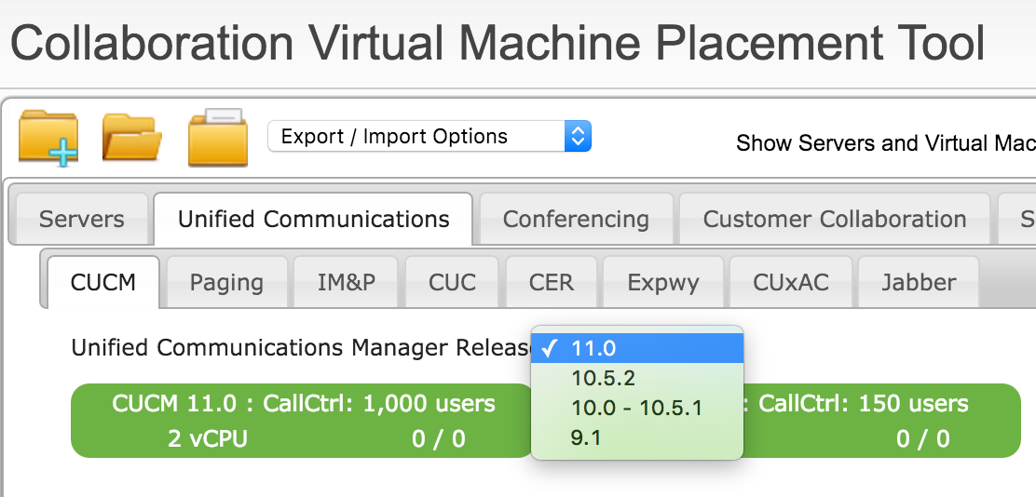
Collaboration Virtual Machine Placement Tool
- Unified Communications 選択
Unified Communications選択
CUCM Version選択

Slide 28
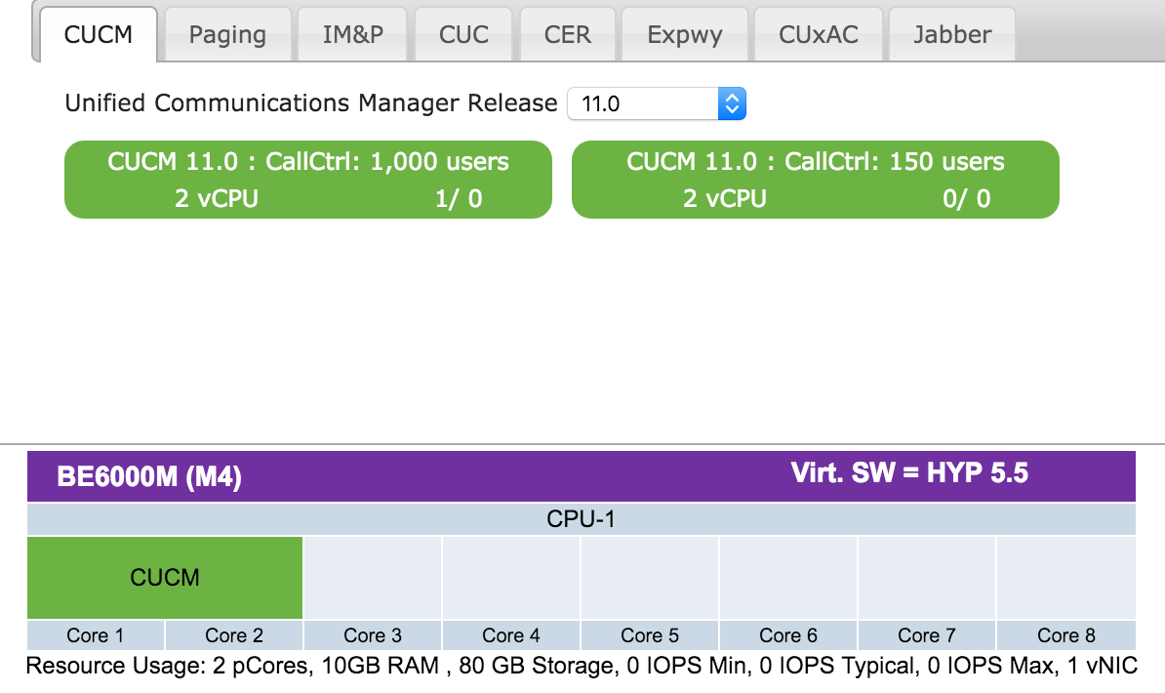
Collaboration Virtual Machine Placement Tool
- Unified Communications 選択
ドラッグ＆ドロップ

Slide 29
Collaboration Virtual Machine Placement Tool
- Unified Communications 選択
ドラッグ＆ドロップ

Slide 30
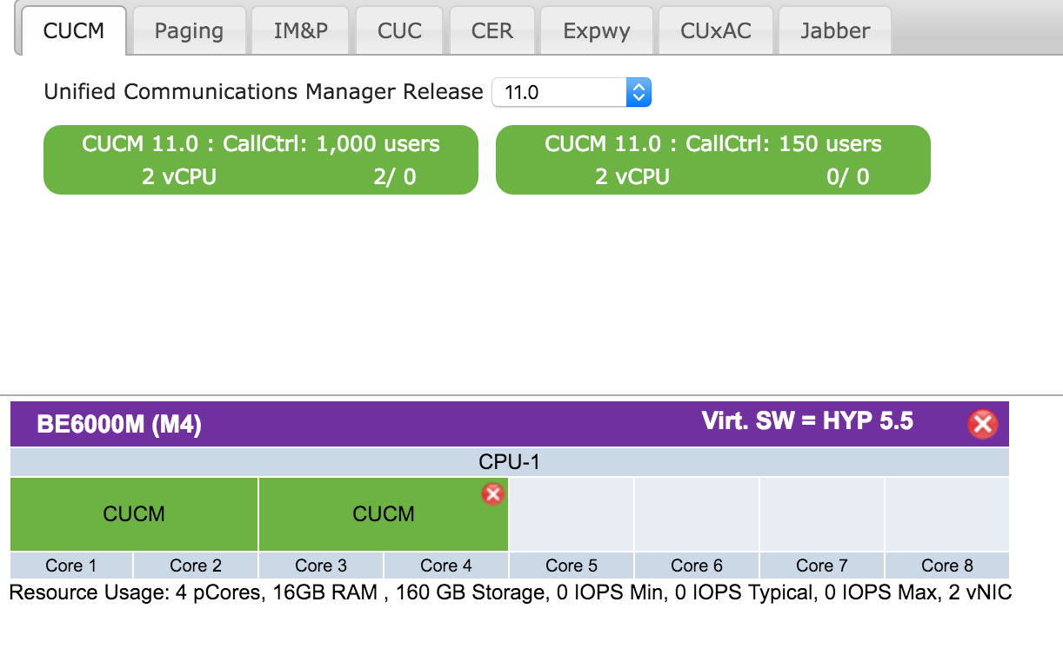
Collaboration Virtual Machine Placement Tool
- Unified Communications 選択
ドラッグ＆ドロップ

Slide 31
Collaboration Virtual Machine Placement Tool
- Unified Communications 選択
ドラッグ＆ドロップ

Slide 32
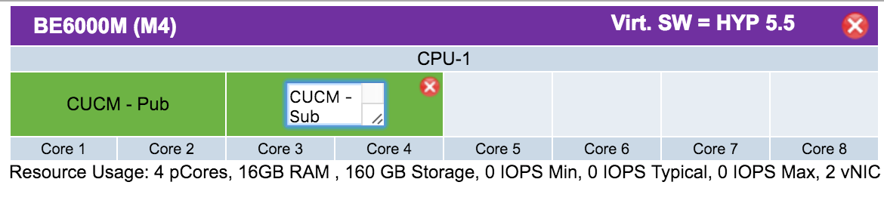
Collaboration Virtual Machine Placement Tool
- Unified Communications 選択
テキストは編集可能

Slide 33
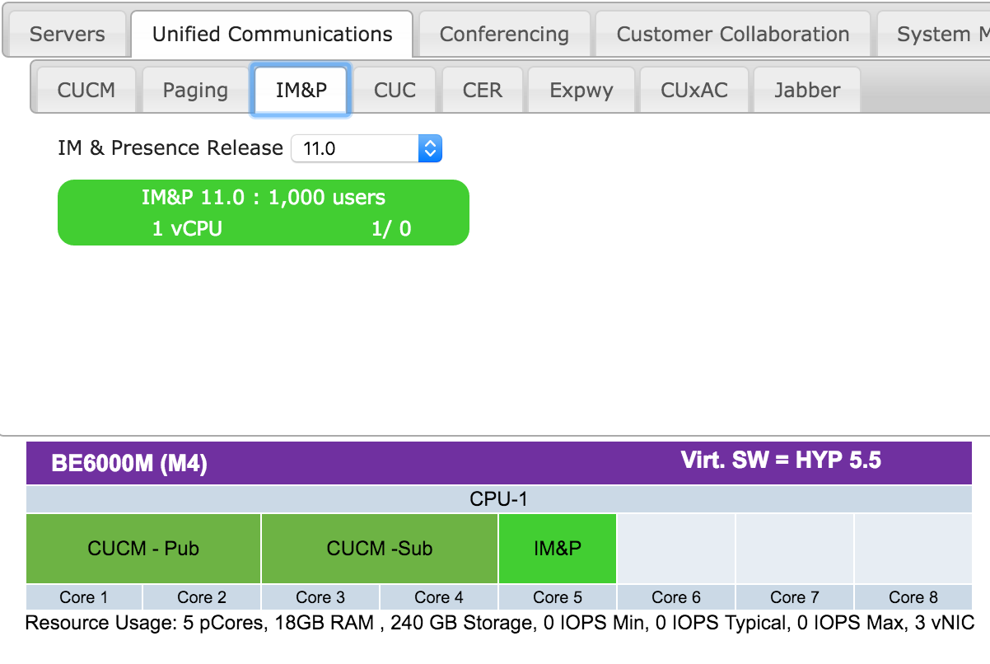
Collaboration Virtual Machine Placement Tool
- IM&P 選択

Slide 34
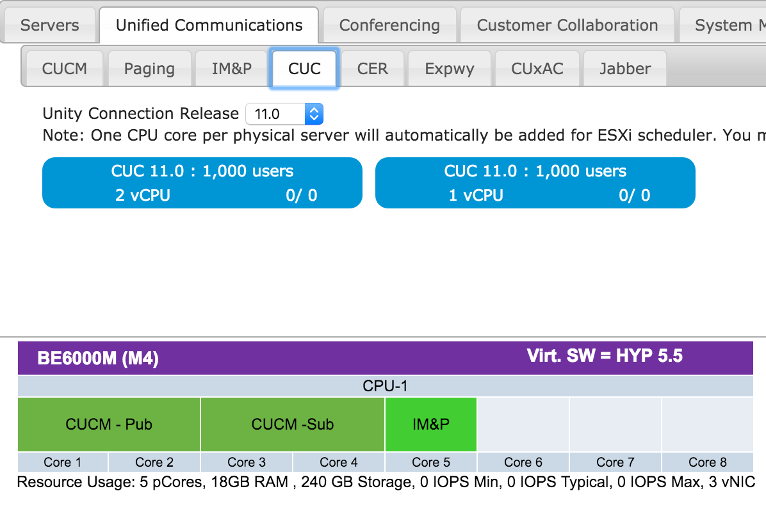
Collaboration Virtual Machine Placement Tool
- Unity Connection選択
BE6000S 利用時 vCPUx1: Single Inbox/IMAP不可
http://docwiki.cisco.com/wiki/Virtualization_for_Cisco_Unity_Connection

Slide 35
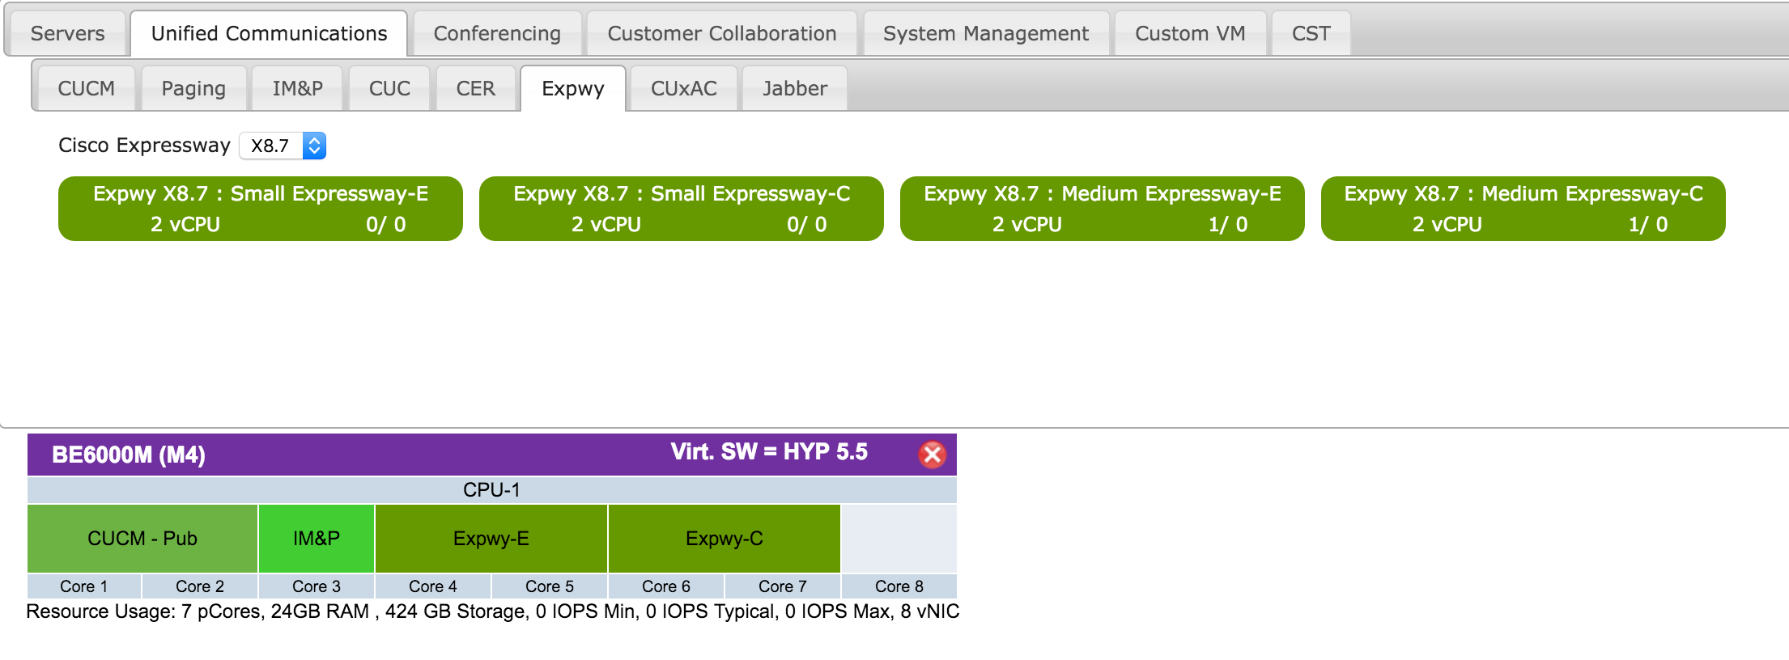
Collaboration Virtual Machine Placement Tool
- Expressway 選択

Slide 36
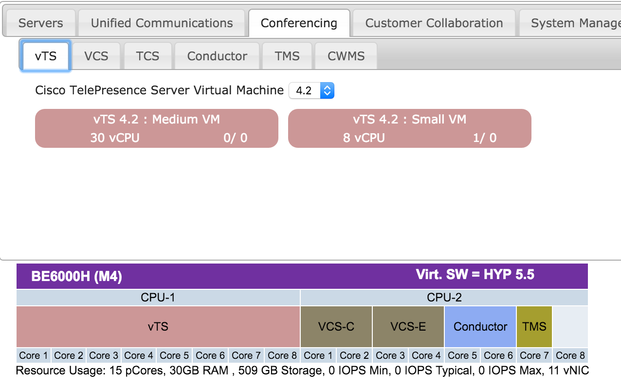
Collaboration Virtual Machine Placement Tool
- Conferencing 選択

Slide 37
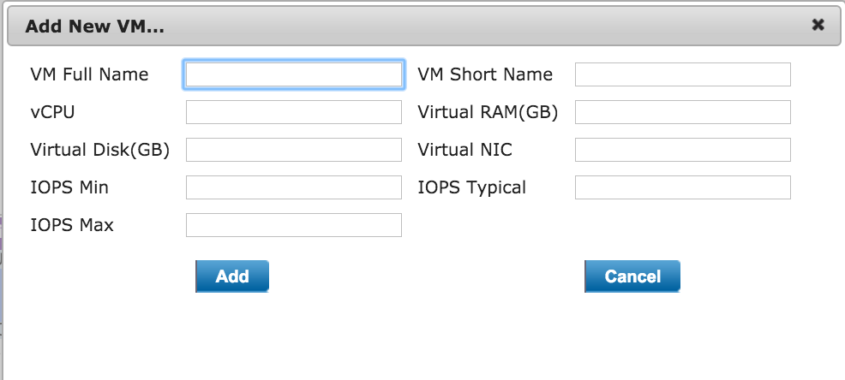
Collaboration Virtual Machine Placement Tool
- Custom VM 作成

Slide 38
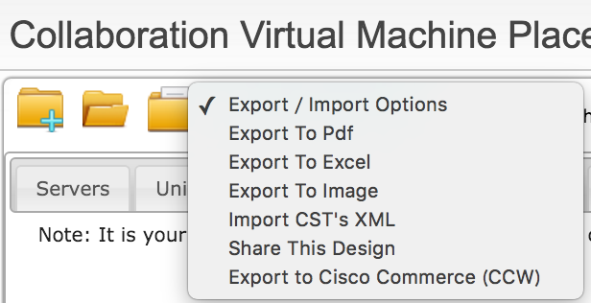
Collaboration Virtual Machine Placement Tool
- Export/Import Options

Slide 39
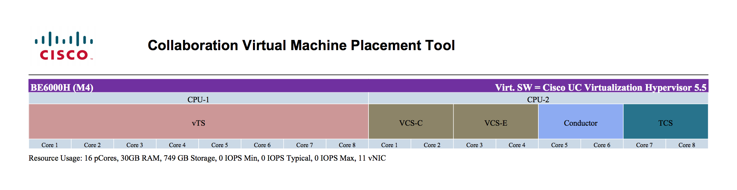
Collaboration Virtual Machine Placement Tool
- Export- PDF

Slide 40
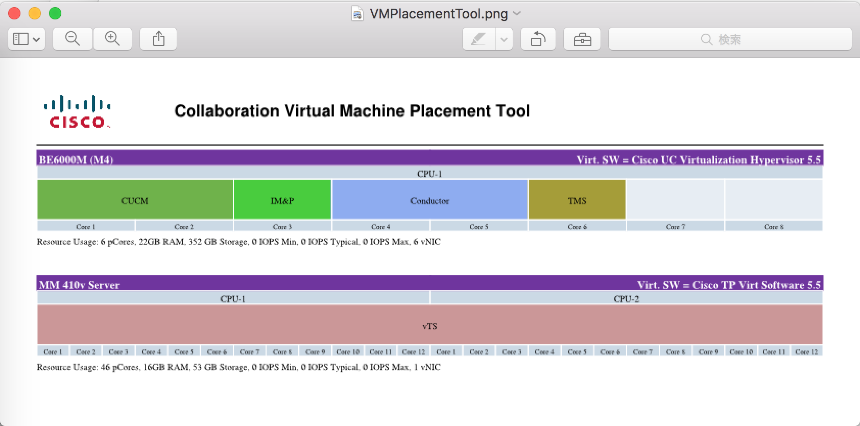
Collaboration Virtual Machine Placement Tool
- Export- Images

Slide 41
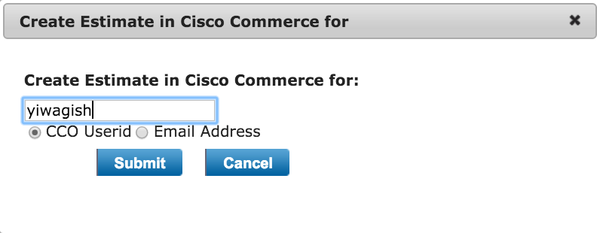
Collaboration Virtual Machine Placement Tool
- Export- CCW

Slide 42
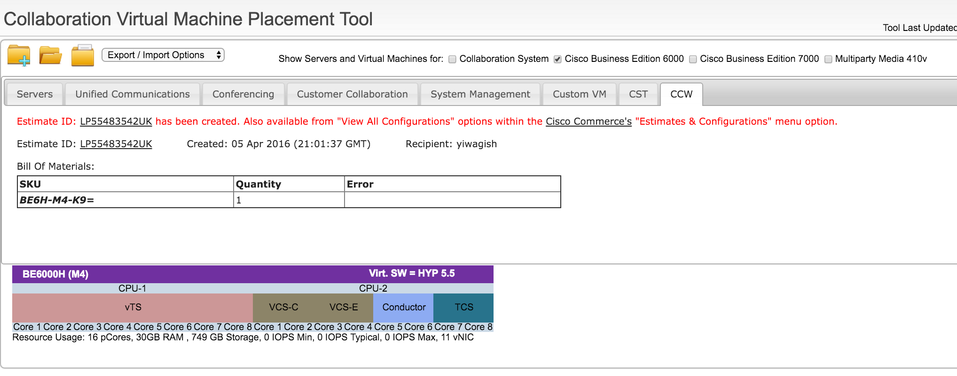
Collaboration Virtual Machine Placement Tool
- Export- CCW

Slide 43
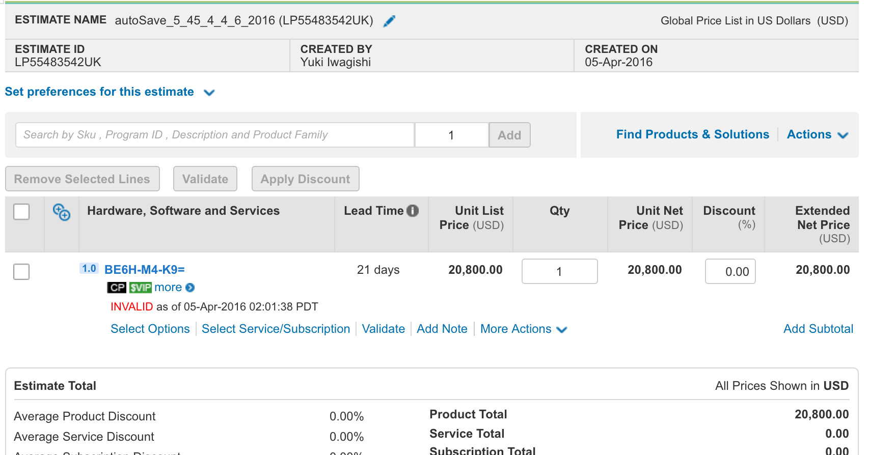
Collaboration Virtual Machine Placement Tool
- Export- CCW
  原則としてサーバのハードウェアに関する構成がCCWにインポートされます。
  UCアプリケーションやライセンスについては現時点ではインポートされません。

Slide 44
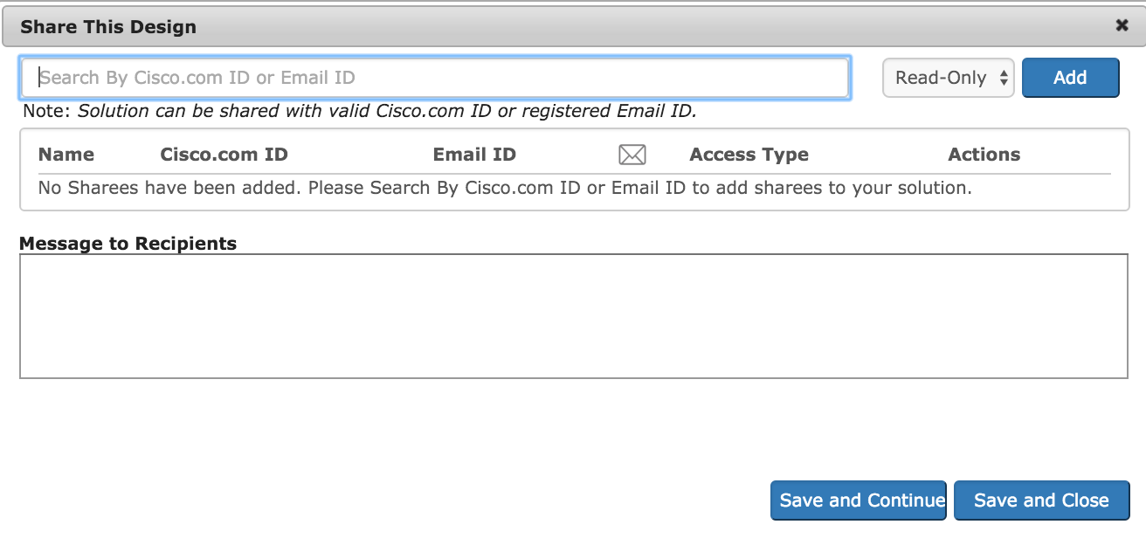
Collaboration Virtual Machine Placement Tool
- Export- Share

Slide 45
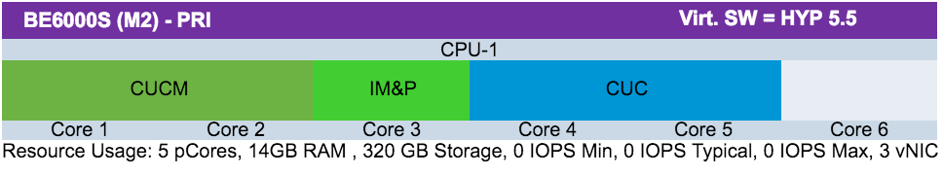
構成例 – 音声 BE6000S

Slide 46
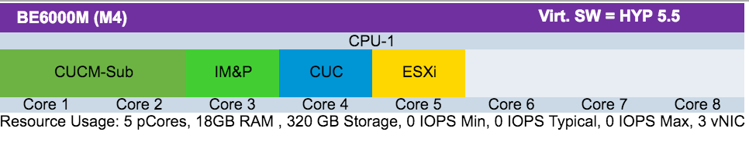
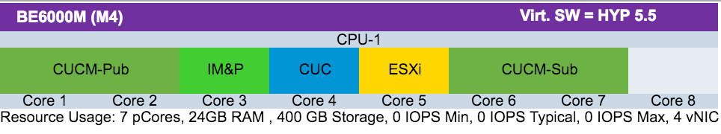
構成例 – UC BE6000M

Slide 47
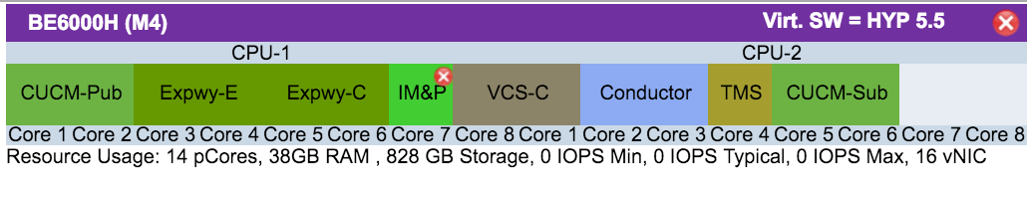
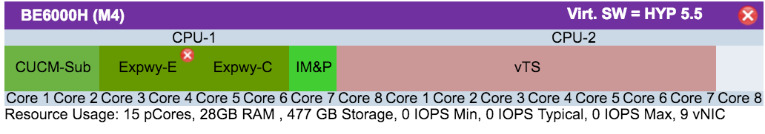
構成例 – Video BE6000H

Slide 48
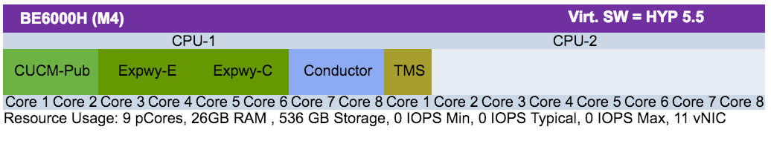
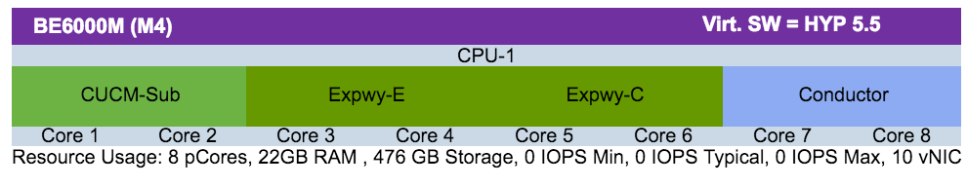
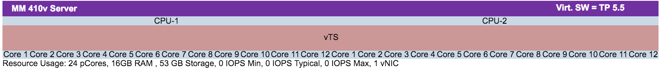
構成例 – Video BE6000M/H MM410v

Slide 49
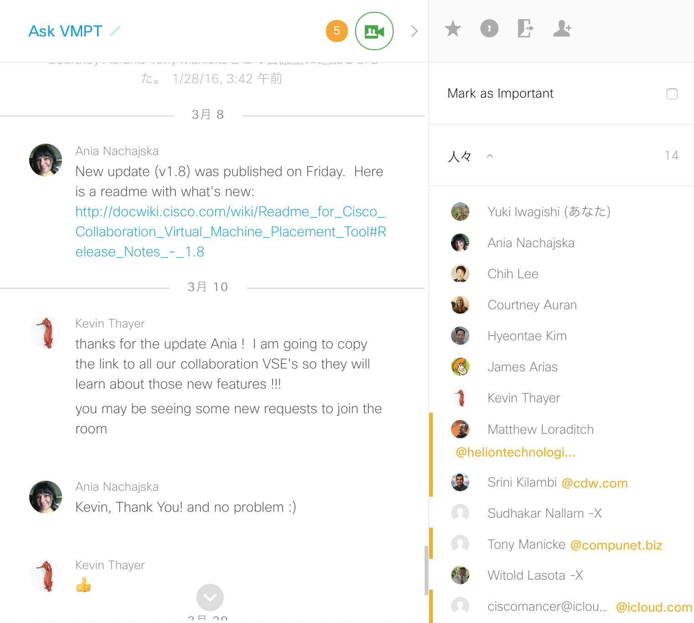
Reference
Readme for Cisco Collaboration Virtual Machine Placement Tool
http://docwiki.cisco.com/wiki/Readme_for_Cisco_Collaboration_Virtual_Machine_Placement_Tool
Ask VMTP Spark Room

